Slide 1
生理心理学実験
3ｘ3（対応ありあり）の分散分析

Slide 2
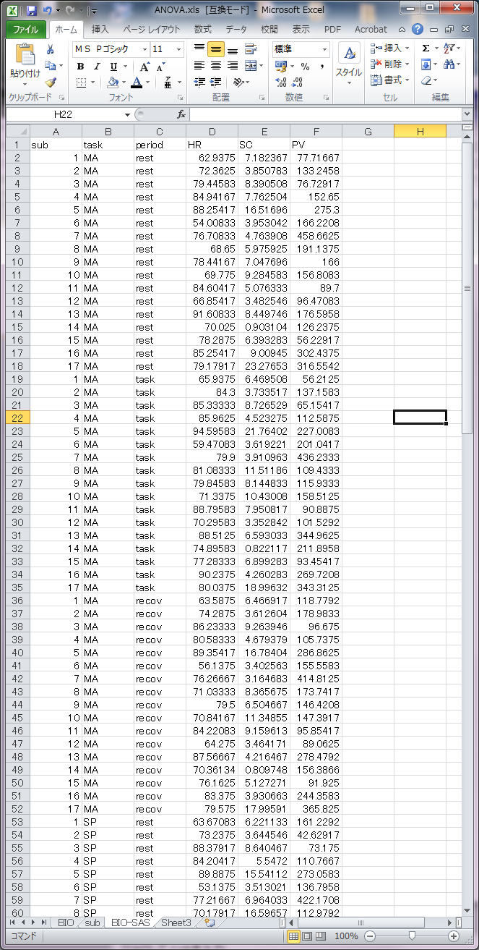
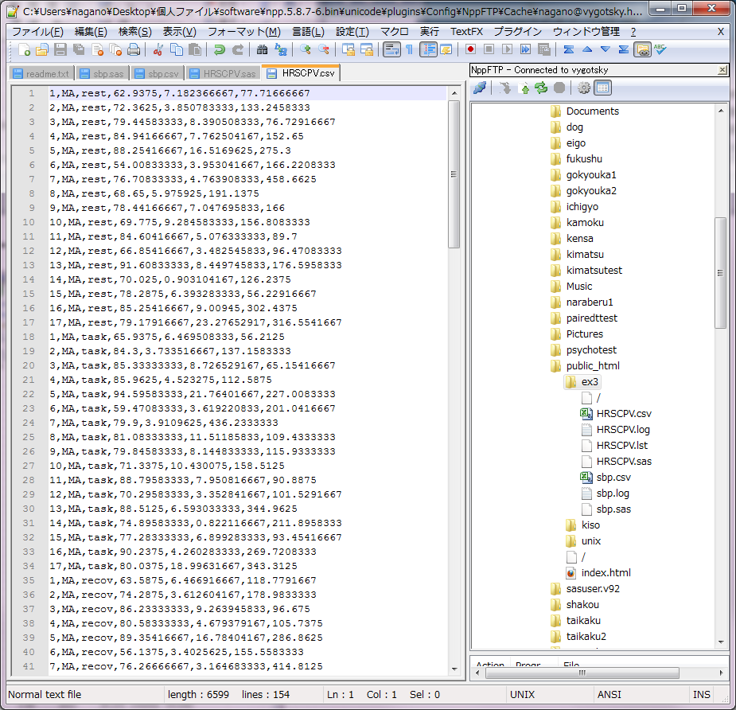
データの準備
①左のような形式でデータを準備する。
Sub列には、参加者のナンバーを入れる。
task列には、課題の種類(MA,SP,MD)を入れる。
Period列には、期間の種類(rest,task,recov)を入れる。
HR、SC、PV列には、適合するデータを入れていく。
データは、CSV形式で保存しておく。ここでは、ファイル名をHRSCPV.csvとする。
②テキストエディタで改行コードをUNIX形式に指定して保存しなおす。
その際、一行目のsub,task,・・・の行を削除しておく。
テキストエディタは、下記のものがおすすめ（↑図はnotepad++）
NotePad++ http://www.forest.impress.co.jp/lib/stdy/program/progeditor/notepadplus.html
TeraPad http://www.forest.impress.co.jp/lib/offc/document/txteditor/terapad.html

Slide 3
プログラムの準備①
そこの君！手で打ち込もうとするんじゃない！
SASのプログラムはWebサイトにのってるぞ！
data HRSCPV;
infile './HRSCPV.csv' dlm=',';
input subject $ cond $ period $ HR SC PV;
/* 条件、期間ごとに平均値を求める */
proc sort;
by cond period;
proc means data=HRSCPV;
by cond period;
/* 2要因とも対応がある場合の分散分析:HR */
proc glm data=HRSCPV;
class cond period subject;
model HR= subject cond cond*subject period period*subject
cond*period cond*period*subject /ss3;
test h= cond e=cond*subject;
test h= period e=period*subject;
test h= cond*period e=cond*period*subject;
/* 多重比較 */
means cond / tukey e = period*subject alpha=0.05;
means period / tukey e = period*subject alpha=0.05;
/* 2要因とも対応がある場合の分散分析:SC */
proc glm data=HRSCPV;
class cond period subject;
model SC= subject cond cond*subject period period*subject
cond*period cond*period*subject /ss3;
test h= cond e=cond*subject;
test h= period e=period*subject;
test h= cond*period e=cond*period*subject;
/* 多重比較 */
means cond / tukey e = period*subject alpha=0.05;
means period / tukey e = period*subject alpha=0.05;
/* 2要因とも対応がある場合の分散分析:PV */
proc glm data=HRSCPV;
class cond period subject;
model PV= subject cond cond*subject period period*subject
cond*period cond*period*subject /ss3;
test h= cond e=cond*subject;
test h= period e=period*subject;
test h= cond*period e=cond*period*subject;
/* 多重比較 */
means cond / tukey e = period*subject alpha=0.05;
means period / tukey e = period*subject alpha=0.05;
これらのプログラムは、文字コードはEUC、改行コードはUNIXに変更する必要がある！
忘れるとSASがクラッシュするぞ！

Slide 4
プログラムの準備②
data HRSCPV;
infile './HRSCPV.csv' dlm=',';
input subject $ cond $ period $ HR SC PV;
/* 条件、期間ごとに平均値を求める */
proc sort;
by cond period;
proc means data=HRSCPV;
by cond period;
/* 2要因とも対応がある場合の分散分析:HR */
proc glm data=HRSCPV;
class cond period subject;
model HR= subject cond cond*subject period period*subject
cond*period cond*period*subject /ss3;
test h= cond e=cond*subject;
test h= period e=period*subject;
test h= cond*period e=cond*period*subject;
/* 多重比較 */
means cond / tukey e = period*subject alpha=0.05;
means period / tukey e = period*subject alpha=0.05;
dlm= で区切り文字を指定
（ここではカンマを指定）
あとは繰り返しだ！
ソートしておかないと平均値が出ない。
/* 2要因とも対応がある場合の分散分析:SC */
proc glm data=HRSCPV;
class cond period subject;
model SC= subject cond cond*subject period period*subject
cond*period cond*period*subject /ss3;
test h= cond e=cond*subject;
test h= period e=period*subject;
test h= cond*period e=cond*period*subject;
/* 多重比較 */
means cond / tukey e = period*subject alpha=0.05;
means period / tukey e = period*subject alpha=0.05;
/* 2要因とも対応がある場合の分散分析:PV */
proc glm data=HRSCPV;
class cond period subject;
model PV= subject cond cond*subject period period*subject
cond*period cond*period*subject /ss3;
test h= cond e=cond*subject;
test h= period e=period*subject;
test h= cond*period e=cond*period*subject;
/* 多重比較 */
means cond / tukey e = period*subject alpha=0.05;
means period / tukey e = period*subject alpha=0.05;
平均値を出して、変な値になってないかチェック。
データはSCを指定
3X3対応ありありの分散分析
データはHRを指定
条件（課題）の効果
期間の効果
条件×期間の交互作用
多重比較を実行
データはPVを指定
プログラムとデータを同じディレクトリに配置したら、sas HRSCPV.sas で実行だ。
エラーがでなければ、出力結果である HRSCPV.lstが生成される。

Slide 5
結果の確認① 平均値のチェック
SAS システム 2012年05月21日 月曜日 午後01時29分57秒 1
------------------------------------------------------- cond=MA period=recov -------------------------------------------------------
MEANS プロシジャ
変数 N 平均 標準偏差 最小値 最大値
---------------------------------------------------------------------------
HR 17 76.0800791 9.2090628 56.1375000 89.3541667
SC 17 6.9586388 4.7677987 0.8097479 17.9959083
PV 17 185.1090130 99.1158466 89.0625000 414.8125000
---------------------------------------------------------------------------
------------------------------------------------------- cond=MA period=rest --------------------------------------------------------
変数 N 平均 標準偏差 最小値 最大値
---------------------------------------------------------------------------
HR 17 75.9610294 9.8319450 54.0083333 91.6083333
SC 17 7.7246630 5.2401316 0.9031042 23.2765292
PV 17 177.5703431 105.6921869 56.2291667 458.6625000
---------------------------------------------------------------------------
------------------------------------------------------- cond=MA period=task --------------------------------------------------------
変数 N 平均 標準偏差 最小値 最大値
---------------------------------------------------------------------------
HR 17 79.8720588 9.2632797 59.4708333 94.5958333
SC 17 7.7475581 5.5165234 0.8221167 21.7640167
PV 17 180.8845588 111.0385872 56.2125000 436.2333333
---------------------------------------------------------------------------
------------------------------------------------------- cond=MD period=recov -------------------------------------------------------
変数 N 平均 標準偏差 最小値 最大値
---------------------------------------------------------------------------
HR 17 74.3151253 8.9707568 58.2916667 93.0208333
SC 17 9.2579747 7.2728351 0.5467333 26.1439792
PV 17 137.0049546 91.2879292 21.5738397 299.9083333
---------------------------------------------------------------------------
------------------------------------------------------- cond=MD period=rest --------------------------------------------------------
変数 N 平均 標準偏差 最小値 最大値
---------------------------------------------------------------------------
HR 17 73.4816176 9.0699796 56.6916667 95.7041667
SC 17 9.7214164 6.7487445 0.6590917 27.5421125
PV 17 149.9629902 92.7161715 37.8958333 325.0583333
---------------------------------------------------------------------------
グラフを描いて、SASが読み込んだデータに誤りがないかチェックしたほうが良いだろう。HRが1200とかになってないだろうか？

Slide 6
結果の確認② HR 主効果および交互作用
自由度はここを見る
Type III
変動因 自由度 平方和 平均平方 F 値 Pr > F
subject 16 12841.79959 802.61247 . .
cond 2 748.47068 374.23534 . .
cond*subject 32 1278.69311 39.95916 . .
period 2 673.99834 336.99917 . .
period*subject 32 379.49217 11.85913 . .
cond*period 4 861.04868 215.26217 . .
cond*period*subject 64 602.18828 9.40919 . .
誤差の Type III 平均平方として cond*subject を使用した場合の仮説検定
Type III
変動因 自由度 平方和 平均平方 F 値 Pr > F
cond 2 748.4706837 374.2353419 9.37 0.0006
誤差の Type III 平均平方として period*subject を使用した場合の仮説検定
Type III
変動因 自由度 平方和 平均平方 F 値 Pr > F
period 2 673.9983430 336.9991715 28.42 <.0001
誤差の Type III 平均平方として cond*period*subject を使用した場合の仮説検定
Type III
変動因 自由度 平方和 平均平方 F 値 Pr > F
cond*period 4 861.0486773 215.2621693 22.88 <.0001
HRを従属変数として、課題×期間の対応のある分散分析を行った。その結果、課題の主効果が有意であった（F(2,32)=9.37,p<.001）。そこで、TukeyのHSD検定を用い、多重比較を行ったところ、鏡映描写時のHRは他課題時にくらべ有意に低い事がしめされた(p<.05)。
条件（課題）の効果
期間の効果
また、期間の効果も有意であった（F(2,32)= 28.42, p<.001）。同様に多重比較を行ったところ、課題期のHRが他期間に比べ有意に高いことが示された(p<.05)。
条件×期間の交互作用
さらに、課題×期間の交互作用も有意であった（F(4,64)=22.88, p<.001）。したがって、各期間におけるHRの変化には、課題により差がある事が示された。

Slide 7
結果の確認③ HR 多重比較
HR における Tukey のスチューデント化範囲 (HSD) 検定
NOTE: この検定は第 1 種の実験全体での過誤を制御しますが、 一般的に第 2 種の過誤は REGWQ より高いです。
アルファ 0.05
誤差の自由度 32
誤差の平均平方 11.85913
スチューデント化範囲の棄却値 3.47525
最小な有意差 1.6758
ラベルがすべての水準で同じ文字であるとき、どの対比較も統計的には有意ではありません。
Tukey グループ 平均 N cond
A 78.7072 51 SP
A
A 77.3044 51 MA
B 73.4739 51 MD
SAS システム 2012年05月21日 月曜日 午後01時29分57秒 6
GLM プロシジャ
HR における Tukey のスチューデント化範囲 (HSD) 検定
NOTE: この検定は第 1 種の実験全体での過誤を制御しますが、 一般的に第 2 種の過誤は REGWQ より高いです。
アルファ 0.05
誤差の自由度 32
誤差の平均平方 11.85913
スチューデント化範囲の棄却値 3.47525
最小な有意差 1.6758
ラベルがすべての水準で同じ文字であるとき、どの対比較も統計的には有意ではありません。
Tukey グループ 平均 N period
A 79.4570 51 task
B 75.1827 51 rest
B
B 74.8458 51 recov
課題による多重比較の結果
MD（鏡映描写課題）だけ別のグループ
期間による多重比較の結果
Task（課題期）だけ別のグループ

Slide 8
結果の確認④ SC 主効果および交互作用
Type III
変動因 自由度 平方和 平均平方 F 値 Pr > F
subject 16 4271.845183 266.990324 . .
cond 2 192.141407 96.070703 . .
cond*subject 32 324.449415 10.139044 . .
period 2 53.623846 26.811923 . .
period*subject 32 267.290070 8.352815 . .
cond*period 4 94.044061 23.511015 . .
cond*period*subject 64 490.814026 7.668969 . .
誤差の Type III 平均平方として cond*subject を使用した場合の仮説検定
Type III
変動因 自由度 平方和 平均平方 F 値 Pr > F
cond 2 192.1414069 96.0707035 9.48 0.0006
誤差の Type III 平均平方として period*subject を使用した場合の仮説検定
Type III
変動因 自由度 平方和 平均平方 F 値 Pr > F
period 2 53.62384588 26.81192294 3.21 0.0536
誤差の Type III 平均平方として cond*period*subject を使用した場合の仮説検定
Type III
変動因 自由度 平方和 平均平方 F 値 Pr > F
cond*period 4 94.04406146 23.51101536 3.07 0.0225
SCを従属変数として、同様に分散分析を行った。その結果、課題の主効果が有意であった（F(2,32)=9.48,p<.001）。そこで同様に、多重比較を行ったところ、計算時のSCは他課題時にくらべ有意に低い事が示された(p<.05)。
期間の効果は有意傾向であった（F(2,32)= 3.21, p<.10）。同様に多重比較を行ったところ、どの期間の値にも有意な差は認められなかった。
さらに、課題×期間の交互作用も有意であった（F(4,64)=3.07, p<.05）。したがって、各期間におけるSCの変化には、課題により差がある事が示された。

Slide 9
結果の確認⑤ SC 多重比較
SC における Tukey のスチューデント化範囲 (HSD) 検定
NOTE: この検定は第 1 種の実験全体での過誤を制御しますが、 一般的に第 2 種の過誤は REGWQ より高いです。
アルファ 0.05
誤差の自由度 32
誤差の平均平方 8.352815
スチューデント化範囲の棄却値 3.47525
最小な有意差 1.4064
ラベルがすべての水準で同じ文字であるとき、どの対比較も統計的には有意ではありません。
Tukey グループ 平均 N cond
A 10.0367 51 SP
A
A 9.6154 51 MD
B 7.4770 51 MA
SAS システム 2012年05月21日 月曜日 午後01時29分57秒 10
GLM プロシジャ
SC における Tukey のスチューデント化範囲 (HSD) 検定
NOTE: この検定は第 1 種の実験全体での過誤を制御しますが、 一般的に第 2 種の過誤は REGWQ より高いです。
アルファ 0.05
誤差の自由度 32
誤差の平均平方 8.352815
スチューデント化範囲の棄却値 3.47525
最小な有意差 1.4064
ラベルがすべての水準で同じ文字であるとき、どの対比較も統計的には有意ではありません。
Tukey グループ 平均 N period
A 9.8562 51 task
A
A 8.8090 51 recov
A
A 8.4638 51 rest
課題による多重比較の結果
MA（計算課題）だけ別のグループ
期間による多重比較の結果
どれも同じグループ（つまり差がない）

Slide 10
結果の確認⑥ PV 主効果および交互作用
Type III
変動因 自由度 平方和 平均平方 F 値 Pr > F
subject 16 890137.9463 55633.6216 . .
cond 2 70813.4398 35406.7199 . .
cond*subject 32 317062.5835 9908.2057 . .
period 2 28156.9382 14078.4691 . .
period*subject 32 75541.8496 2360.6828 . .
cond*period 4 41588.6973 10397.1743 . .
cond*period*subject 64 109058.7354 1704.0427 . .
誤差の Type III 平均平方として cond*subject を使用した場合の仮説検定
Type III
変動因 自由度 平方和 平均平方 F 値 Pr > F
cond 2 70813.43980 35406.71990 3.57 0.0397
誤差の Type III 平均平方として period*subject を使用した場合の仮説検定
Type III
変動因 自由度 平方和 平均平方 F 値 Pr > F
period 2 28156.93822 14078.46911 5.96 0.0063
誤差の Type III 平均平方として cond*period*subject を使用した場合の仮説検定
Type III
変動因 自由度 平方和 平均平方 F 値 Pr > F
cond*period 4 41588.69728 10397.17432 6.10 0.0003
PVを従属変数として、同様に分散分析を行った。その結果、課題の主効果が有意であった（F(2,32)=3.57,p<.05）。そこで同様に、多重比較を行ったところ、計算時のPVは他課題時にくらべ有意に高い事が示された(p<.05)。
また、期間の効果も有意であった（F(2,32)= 5.96, p<.01）。同様に多重比較を行ったところ、課題期のPVが他期間に比べ有意に低いことが示された(p<.05)。
さらに、課題×期間の交互作用も有意であった（F(4,64)=6.10, p<.001）。したがって、各期間におけるPVの変化には、課題により差がある事が示された。

Slide 11
結果の確認⑦ PV 多重比較
PV における Tukey のスチューデント化範囲 (HSD) 検定
NOTE: この検定は第 1 種の実験全体での過誤を制御しますが、 一般的に第 2 種の過誤は REGWQ より高いです。
アルファ 0.05
誤差の自由度 32
誤差の平均平方 2360.683
スチューデント化範囲の棄却値 3.47525
最小な有意差 23.644
ラベルがすべての水準で同じ文字であるとき、どの対比較も統計的には有意ではありません。
Tukey グループ 平均 N cond
A 181.188 51 MA
B 139.831 51 MD
B
B 132.226 51 SP
SAS システム 2012年05月21日 月曜日 午後01時29分57秒 14
GLM プロシジャ
PV における Tukey のスチューデント化範囲 (HSD) 検定
NOTE: この検定は第 1 種の実験全体での過誤を制御しますが、 一般的に第 2 種の過誤は REGWQ より高いです。
アルファ 0.05
誤差の自由度 32
誤差の平均平方 2360.683
スチューデント化範囲の棄却値 3.47525
最小な有意差 23.644
ラベルがすべての水準で同じ文字であるとき、どの対比較も統計的には有意ではありません。
Tukey グループ 平均 N period
A 164.137 51 recov
A
A 156.729 51 rest
B 132.379 51 task
課題による多重比較の結果
MA（計算課題）だけ別のグループ
期間による多重比較の結果
Taskだけ別のグループ

